Slide 1
Audit Carrefour
Magasin: Lafayette
Dr Hend KAMOUN
Le 30 mai 2017

Slide 2
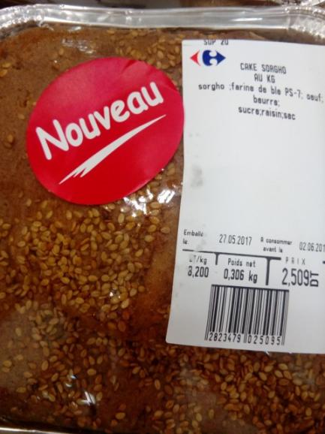
Boul/pat: étiquette cake sorgho ne comporte pas le sésame (allergène majeur)

Slide 3
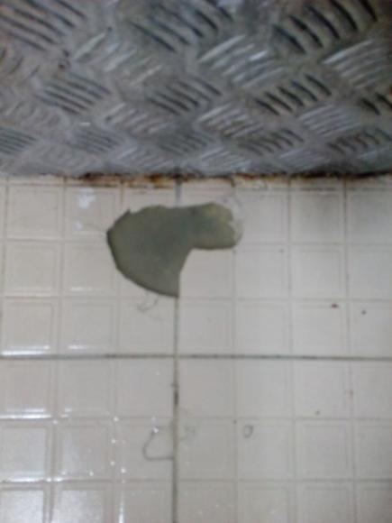
Boul/pat: carreaux de carrelage ébréchés et cassés au sol du labo

Slide 4
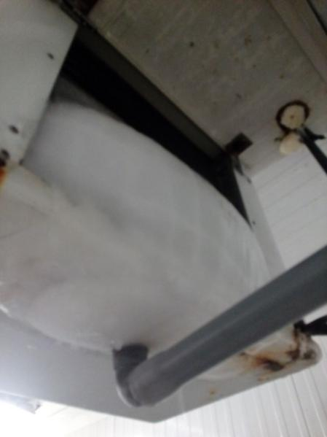
Traiteur: excès de givre au niveau évaporateur de la chambre froide positive

Slide 5
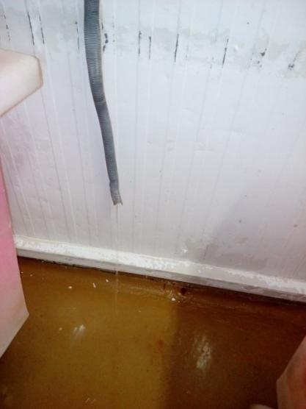
Poissonnerie: dans la chambre froide conduite d’évacuation des eaux de dégivrage est non reliée à l’évacuation des eaux usées

Slide 6
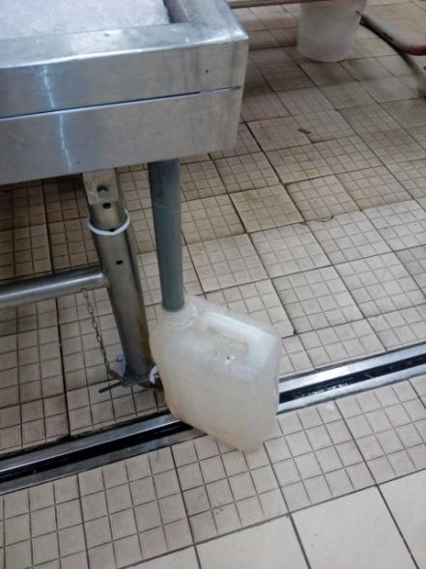
Poissonnerie: la conduite d’évacuation des eaux de l’étal est non reliée à l’évacuation des eaux usées

Slide 7
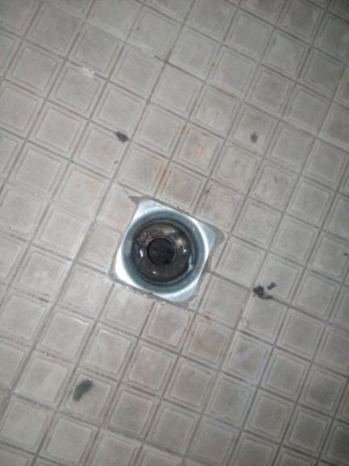
Douches : les siphons non protégés dans les vestiaires homme et femme

